Slide 1
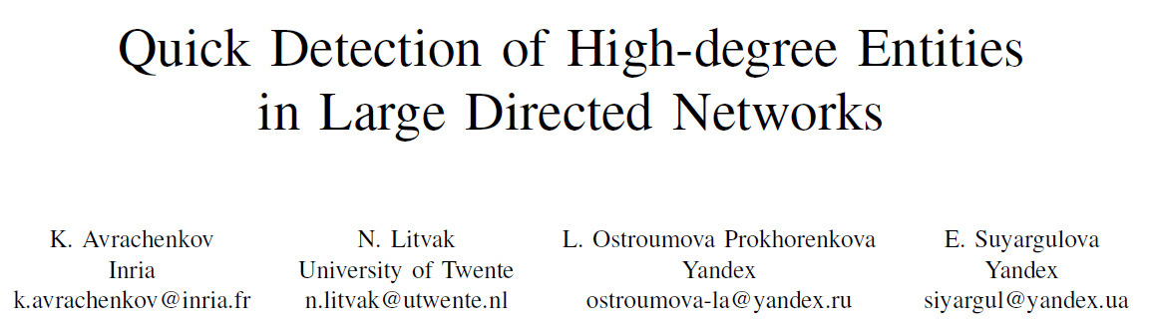
Paper Reading
(from ICDM ’14)
Jan 2015
Speaker: Kazuhiro Inaba

Slide 2
内容
Social graph から
Top-k high in-degree nodes を
Sublinear time で
見つける

Slide 3
より具体的な問題設定 (1)
Twitter の人気ユーザを知りたい
しかし Twitter API には回数制限が！
頂点数≃1.5G より遙かに少ない API 呼出で、人気ユーザを割り出したい

Slide 4
より具体的な問題設定 (2)
できること
  ユーザを uniformly random に選ぶ
  API呼出1回で、ユーザ1人の入次数を得る
  API呼出1回で、ユーザ1人の出辺を5000本まで得る
    (※仮定: 5000 ≫ ほとんどのユーザの出次数)

Slide 5
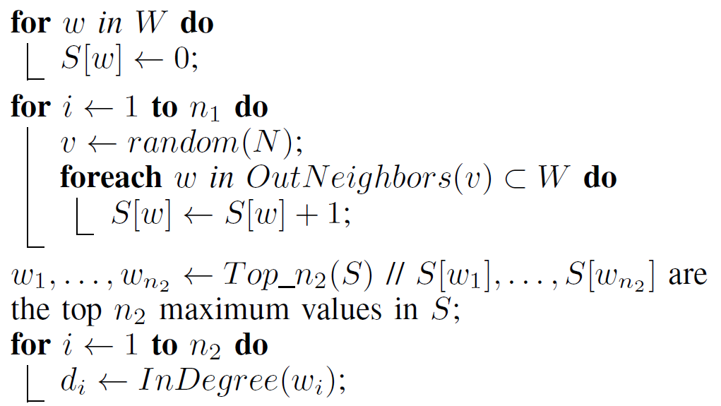
提案手法
（n₁+n₂回のAPI呼出でn₂個の<頂点,次数>対を返す）
n₁ 個の頂点を
ランダムに選ぶ
そこから多く指されている
n₂ 個の頂点について
全体からの入次数を取得。
(Top-K が欲しければここからK個取る)

Slide 6
実験
実際に Twitter に対して
n₁ + n₂ = 1000 回APIを呼んで実験
“Ground Truth” との近さで評価
  Fraction: 真の Top-K のうち何割を見つけられたか
  First-Error Index: 見つけたn₂個から漏れた最上位

Slide 7
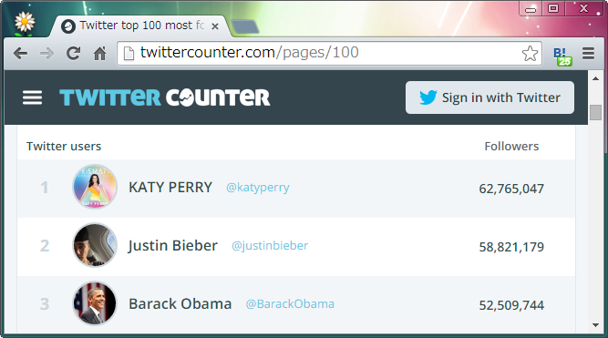
実験: “Ground Truth”
Twitter社は公開していない
twittercounter.com という第三者サービスを参照しようとした

Slide 8
“Ground Truth”
Twitter社は公開していない
twittercounter.com という第三者サービスを参照しようとした
！！！しかし！！！
提案手法 [n₁=n₂=20,000] の方が精度がよかった
➔ [n₁=n₂=500,000] をGround Truthとして使用

Slide 9
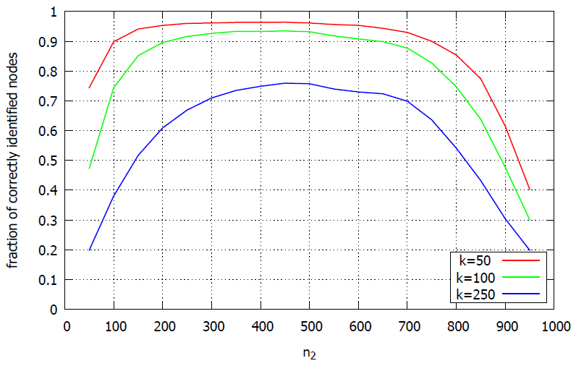
Twitterでの実験結果
(Fraction)

Slide 10
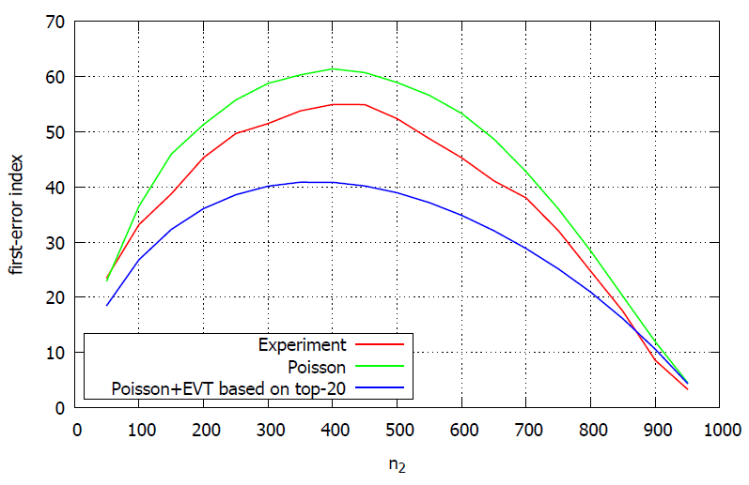
Twitterでの実験結果
(First-Error)

Slide 11
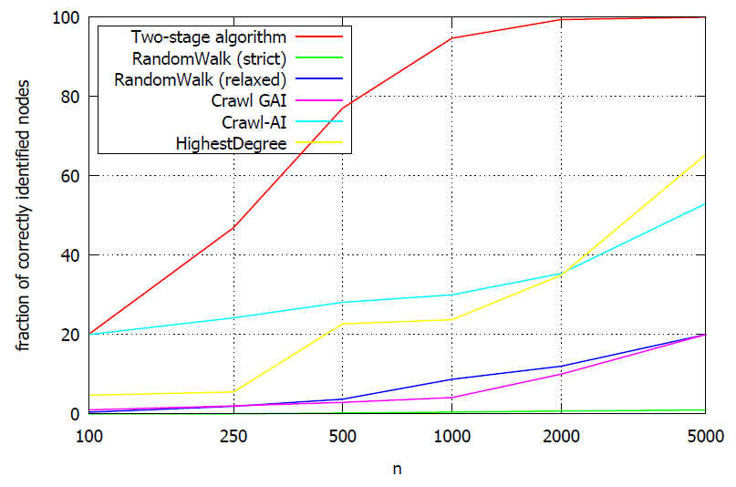
他の手法との比較
(Top-100; Fraction)

Slide 12
その他の応用
提案手法は「フォローする側」と
「される側」が分かれている場合でも
そのまま適用可能
  例：SNSで人気のある “グループ” は？
    ロシアのSNS VK.com (～200M users) で実験。(n₁=700, n₂=300) で top-100 の73.2%を発見

Slide 13
解析
n₁ と n₂ の最適なバランスは？
n = n₁ + n₂ をどのくらい増やせば
十分な精度が得られる？

Slide 14
n₁ と n₂ の最適なバランスは？
= “n₁ に比べてあまり n₂ を大きくしても意味がない”
証明: そもそもfirst stageで
平均次数×n₁ 頂点くらいしか選ばれないので。

Slide 15
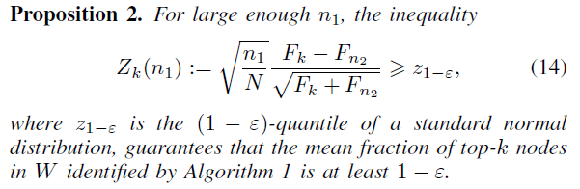
どのくらい増やせば十分な精度？
“この不等式が
成り立つように
n₁, n₂ を取れば
確率 1-ε で
第k位のノードが
出力に含まれる”
where
P_{k}(n₁) := 真の第k位ノードが選ばれる確率
z_{1-ε} := 平均0分散1の正規分布の(1-ε)-quantile
γ := Scale free 性を仮定。べき分布の指数(の逆数)
F_{k} := InDeg(k) ∝ k^{-γ}
例: n₂=300, k=100, ε=10%, Twitter
に対して計算すると n₁≧1300

Slide 16
P_{k}(n₁, n₂)
= P[S_{k} ≧ S†_{n2}]
≅ P[S_{k} ≧ S_{n2}]
≅ P[二項分布(n₁, F_{k}/N) ≧ 二項分布(n₁, F_{n2}/N)]
≅ P[正規分布(n₁F_{k}/N, n₁F_{k}/N(1-F_{k}/N)) ≧ 正規分布(...)]
≅ P[正規分布(n₁F_{k}/N, n₁F_{k}/N) ≧ 正規分布(...)]
= P[正規分布(n₁(F_{k}- F_{n2})/N, n₁(F_{k}+ F_{n2})/N) ≧ 0]
= P[正規分布(√(n₁/N)・(F_{k}- F_{n2})/√(F_{k}+ F_{n2}), 1) ≧ 0]
P_{k} := 第k位のノードが出力に入る確率
S_{k} := 第k位のノードの得票数。二項分布になる
F_{k} := 第k位のノード入次数
正規分布で近似
正規分布の差
分散を1に

Slide 17
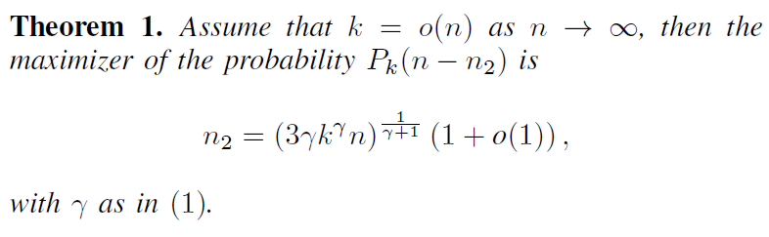
n₁ と n₂ の最適なバランスは？
証明: さきほど導出した P_{k} の近似式を元に頑張って計算。

Slide 18
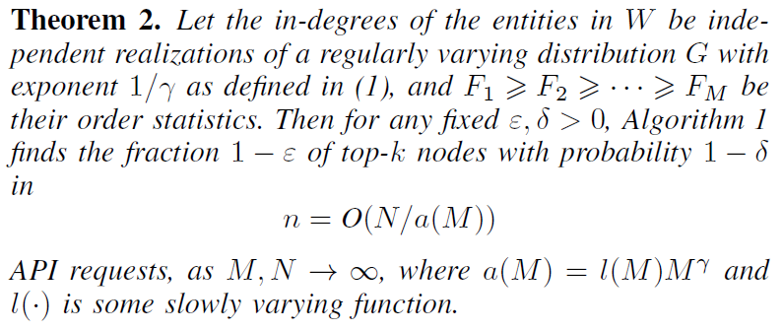
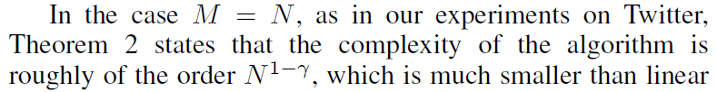
どのくらい増やせば十分な精度？
証明: 計算。

Slide 19
まとめ
次数の高いノードを少ないクエリ回数で発見
非常にシンプルなアルゴリズム
Extreme Value Theory を用いた解析

